Slide 1
Гласные звуки
О
И
Ы
У
А
Э

Slide 2
Гласные звуки образуются при свободном прохождении воздуха через ротовую полость. Состоят в основном из голоса при почти полном отсутствии шума.

Slide 3
При произнесении звука [А] челюсть опущена, расстояние между зубами – 2 пальца, язык лежит плоско, кончик языка находится у нижних зубов.

Slide 4
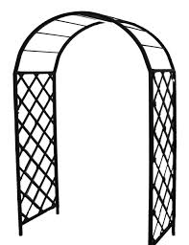
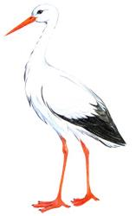
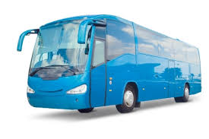
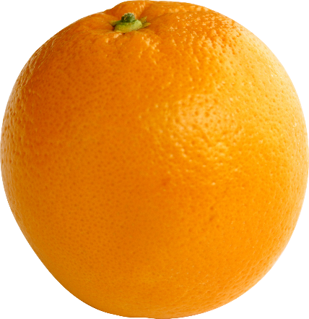
Звук [А] слышится в начале слов

Slide 5
В этих словах звук [А] находится в середине.

Slide 6
В словах «лисА» и «розА» звук [А] слышится в конце.

Slide 7
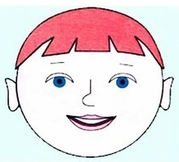
При произнесении звука [И] губы растянуты в улыбке, зубы обнажены, расстояние между зубами немного меньше мизинца, язык широкий, кончик языка касается нижних зубов.

Slide 8
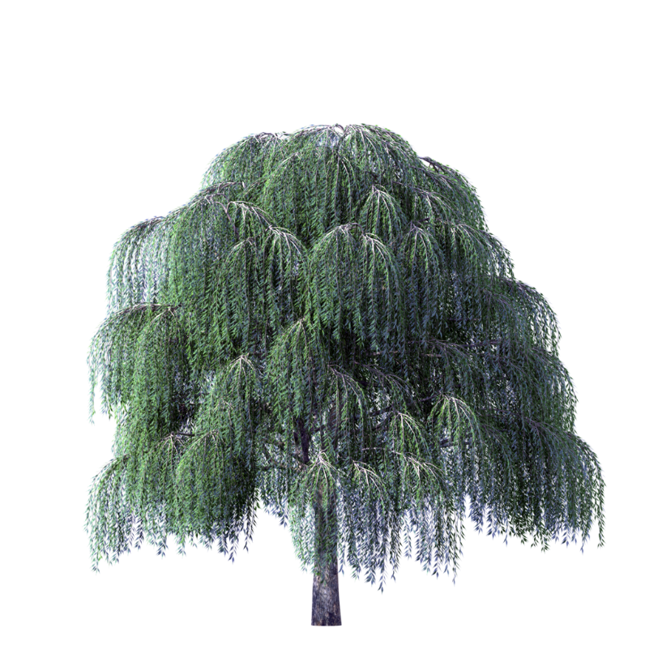
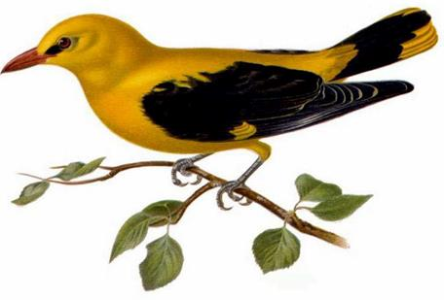
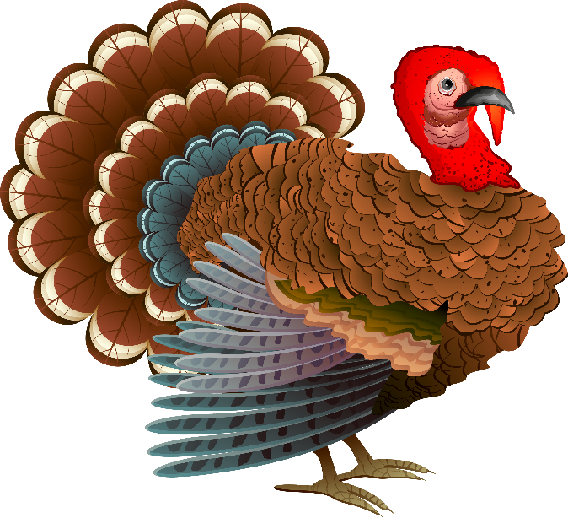
Эти слова начинаются со звука [И].

Slide 9
В слове «кИвИ» два звука [И] – в середине и в конце.

Slide 10
При произнесении звука [У] губы сильно выдвинуты вперед и округлены, кончик языка внизу и отодвигается назад.

Slide 11
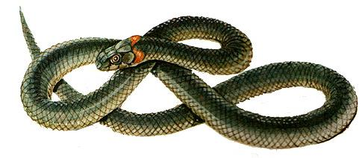
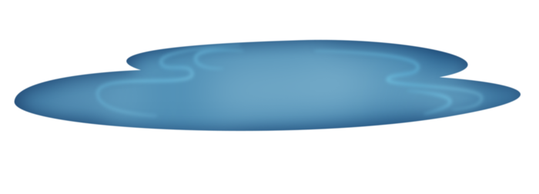
Удав, умяв ужа на ужин, Уполз в траву по теплым лужам.

Slide 12
При произнесении звука [Э] губы растянуты меньше, чем при произнесении звука [И], имеют форму овала, зубы слегка обнажены, расстояние между зубами – большой палец, язык широкий, кончик его у нижних зубов

Slide 13
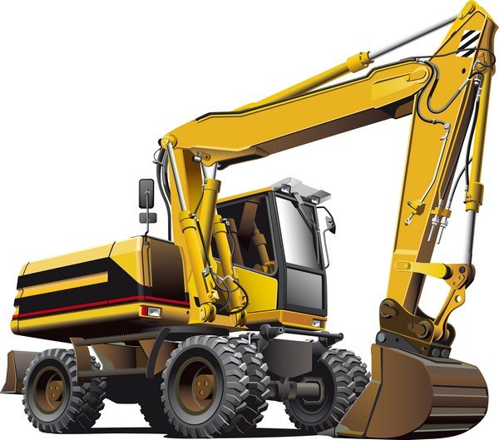
Эти слова начинаются со звука [Э]

Slide 14
При произнесении звука [О] губы слегка выдвинуты вперед и округлены, зубы разомкнуты, кончик языка опущен и отходит от нижних зубов вглубь.

Slide 15
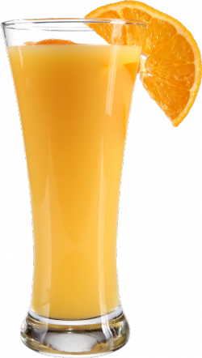
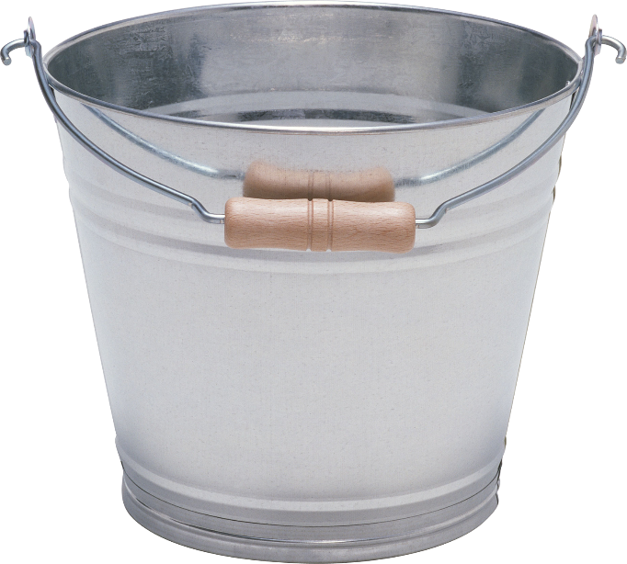
Звук [О] есть в словах «Обруч», «сОк», «ведрО»

Slide 16
При произнесении звука [Ы] положение речевого аппарата как при звуке [И], только нижняя челюсть больше напряжена и кончик языка отходит от нижних зубов в глубь ротовой полости.

Slide 17
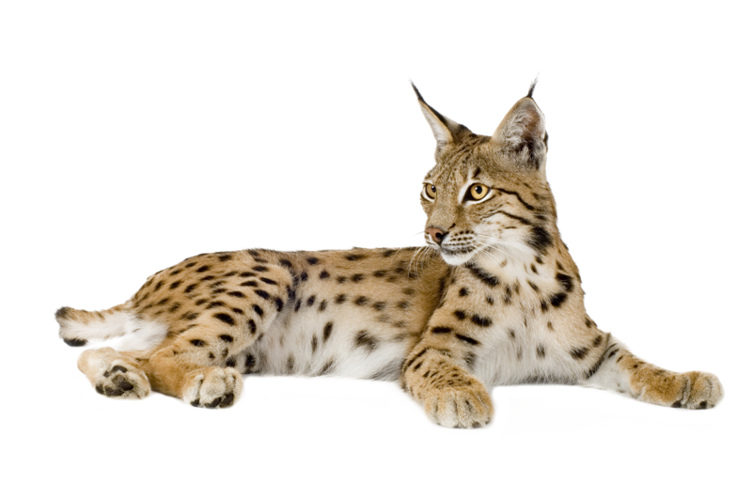
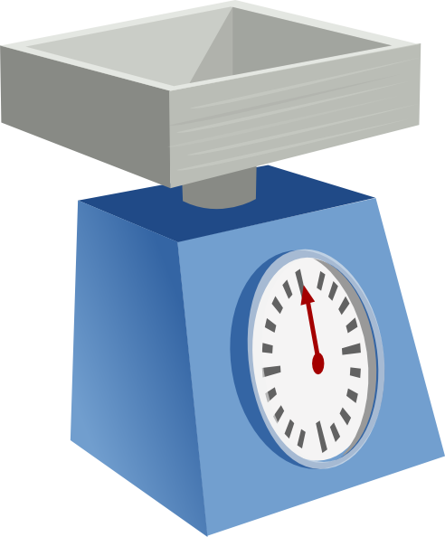
Звук [Ы] может быть только в середине или в конце слов

Slide 18
Оо
Аа
ы
Гласные звуки на письме обозначаются буквами:
Уу
Ии
Ээ

Slide 19
Спасибо за внимание!

